Slide 1
ビッグデータ処理技術を用いた
Wikipediaマイニング
プロジェクトマネジメントコース
矢吹研究室
１２４２００５ 石井康之

Slide 2
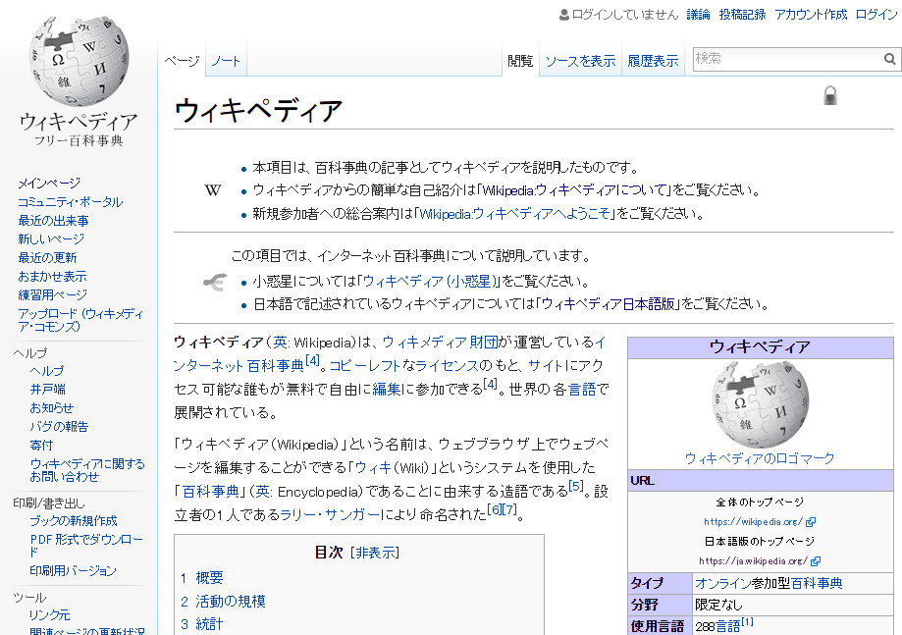
Wikipediaとは
フリー・ライセンスの百科事典

Slide 3
背景
・
・
・
Wikipediaはボランティアによって成長した．
不特定多数の人が自由に参加するプロジェクト．
不特定多数の人たちで動いているプロジェクトだが，良い品質を保っている．

Slide 4
Wikipediaではいろいろな工夫がなされている
良い品質が保たれている理由として，
管理者の介入が
関係しているのではと考えた

Slide 5
Wikipediaのユーザの種類
14種類
一般編集者 （IP利用者・登録利用者） | 管理者
Bot（ボット） | チェックユーザ
巻き戻し者 | オーバーサイト
削除者 | IPブロック適用除外者
インターフェース編集者 | インポート権限所持者
編集フィルター編集者 | トランスウィキ・インポート権限所持者
ビューロクラット | アップロード権限所持者

Slide 6
管理者
の割合
 | 管理者 | それ以外
人数
編集回数 | A | B
編集時の 文字数
A
A + B

Slide 7
目的
・
・
総編集回数における，管理者の編集回数の割合の変化を調査する．
管理者の編集の情報を取得する技術を得る．

Slide 8
研究方法
1.
2.
Wikipediaの履歴データを取得する．
総編集回数における管理者の編集回数の割合の履歴を可視化する．

Slide 9
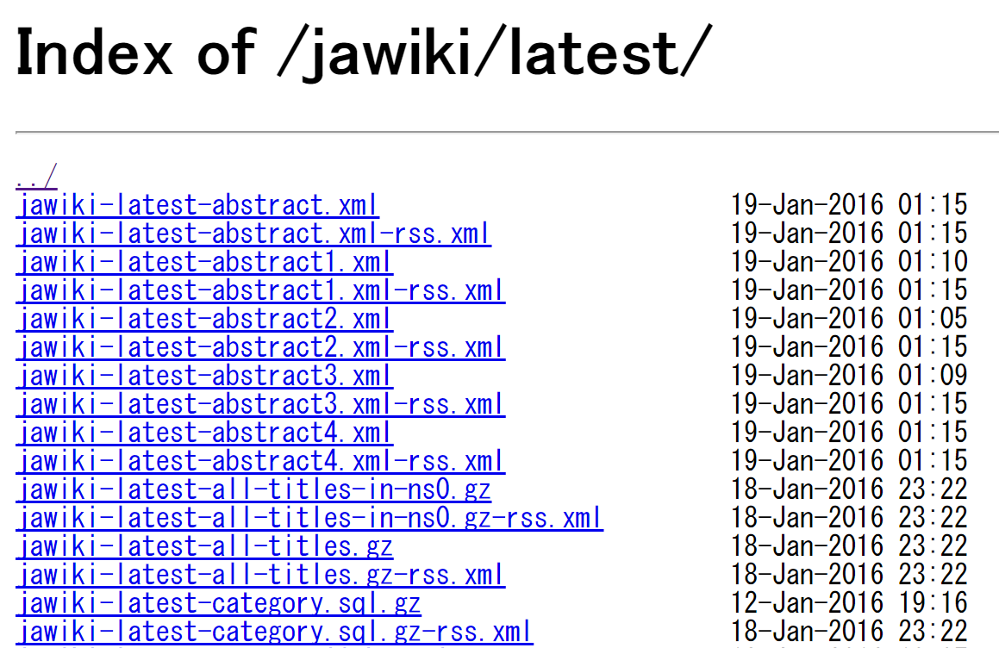
Wikipedia dump
今までの全編集履歴データを提供している．

Slide 10
データの種類
２６種類
abstract.xml | all-titles-in-ns0 | category.sql | categorylinks.sql
externallinks.sql | image.sql | imagelinks.sql | interwiki.sql
langlinks.sql | oldimage.sql | page.sql | page_props.sql
page_restrictions.sql | pagelinks.sql | pages-articles.xml | pages-logging.xml
pages-meta-current.xml | pages-meta-history.xml | protected_titles.sql | redirect.sql
site_stats.sql | stub-articles.xml | stub-meta-current.xml | stub-meta-history.xml
templatelinks.sql | user_groups.sql

Slide 11
利用したファイル
stub-meta-history.xml.gz
・
・
revisionの情報が全て入っている．
記事の本文はなし．
user_groups.sql.gz
・
・
ユーザグループ情報が入っている．
botや管理者などの役割名と、ユーザのIDが入ったテーブル．

Slide 12
XML形式のファイルを扱う方法
XMLパーサ
・
・
構文解析を行える．XML文書を読み取る
ための技術．
次の最も広く利用されている標準的な種類がある．
DOMパーサ，SAXパーサ．

Slide 13
DOMパーサ
DOMツリーと呼ばれるオブジェクトツリーとしてメモリ上に 展開して処理を行う．
追加や削除などの編集操作ができる．
メモリ消費量が大きく，処理速度が遅い．
SAXパーサ
今回使用した
先頭から一行ずつ順に読み込んで処理を行う．
巨大なXML文書を扱ってもメモリに負担をかけずに高速に処理できる．
追加や削除などの編集操作ができない．

Slide 14
結果
月別総編集回数

Slide 15
管理者のみの月別総編集回数

Slide 16
総編集回数における
管理者の編集回数の割合の変化

Slide 17
考察
・
・
管理者の編集回数の割合は減少傾向だった．
Wikipediaを参考にプロジェクトを行う上で，
管理者をやることになったら，今回得た結果のような介入をするかもしれない.

Slide 18
まとめ
・
・
・
管理者の編集の情報を取得する技術を得た．
管理者の編集回数の割合は減少傾向だった．
Wikipediaを参考にプロジェクトを行う上で，
管理者をやることになったら，今回得た結果のような介入をするかもしれない.

